Slide 1
Сп «Детский сад Планета детства» ГБОУ СОШ №7 города Похвистнево»
Предметно-пространственная развивающая среда разновозрастной группы компенсирующей направленности «Дружные ребята»

Slide 2
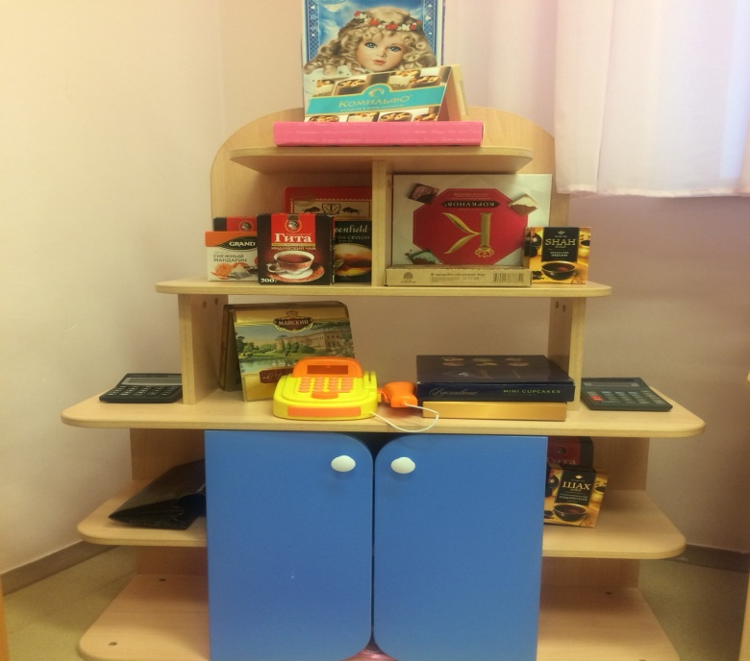
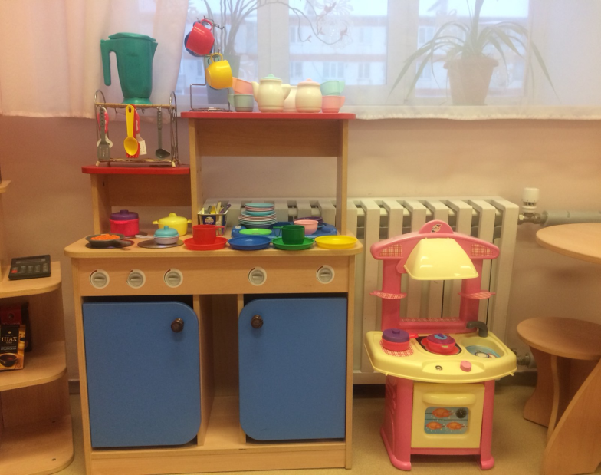
Центр сюжетно-ролевых игр «Столовая»

Slide 3
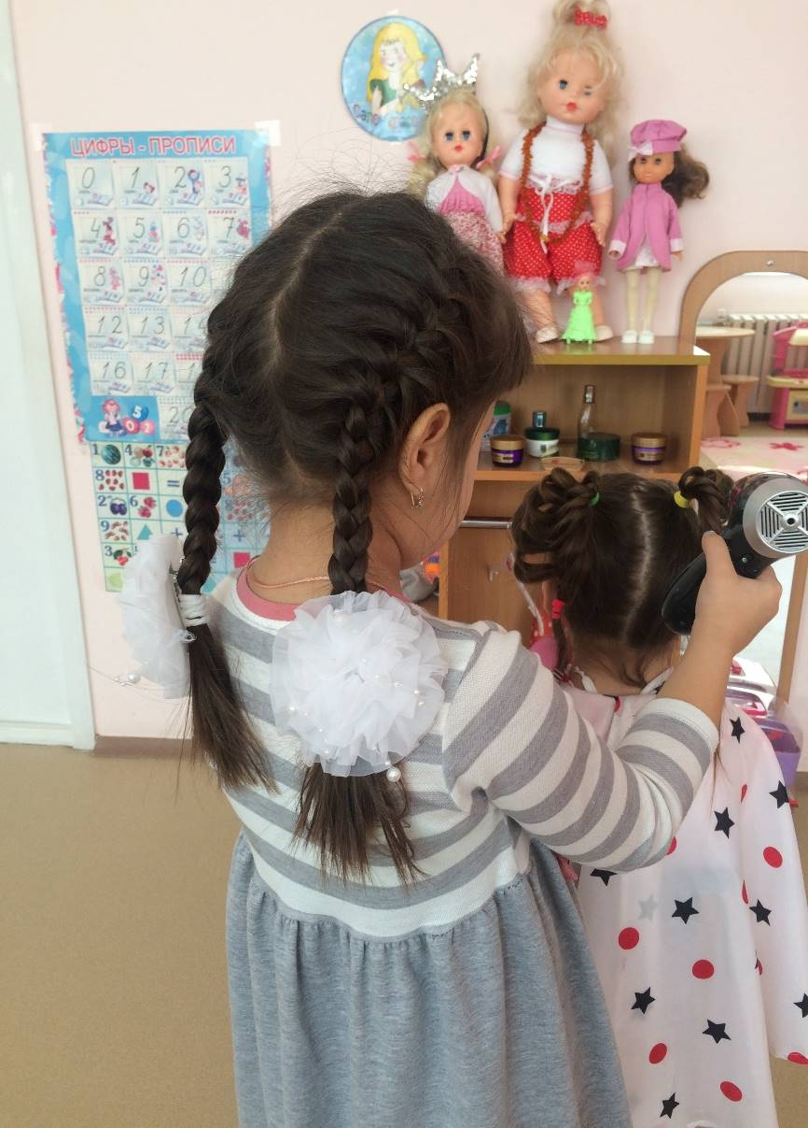
Центр сюжетно-ролевых игр «Салон красоты»

Slide 4
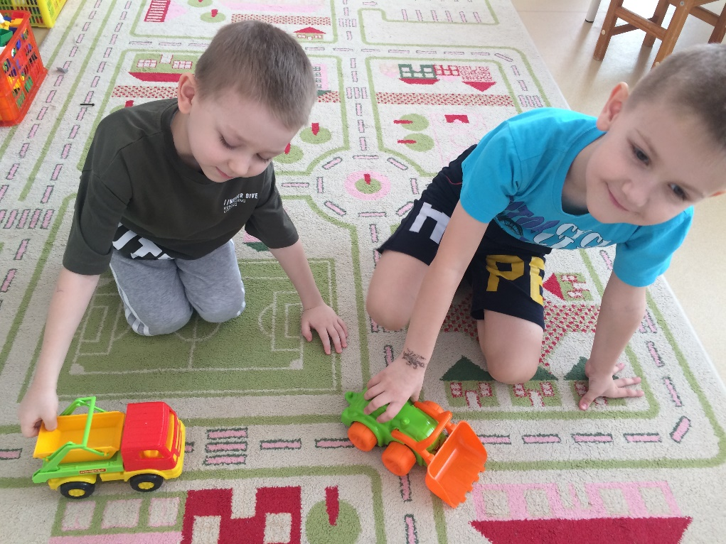
Центр сюжетно-ролевых игр «Автопарк»

Slide 5
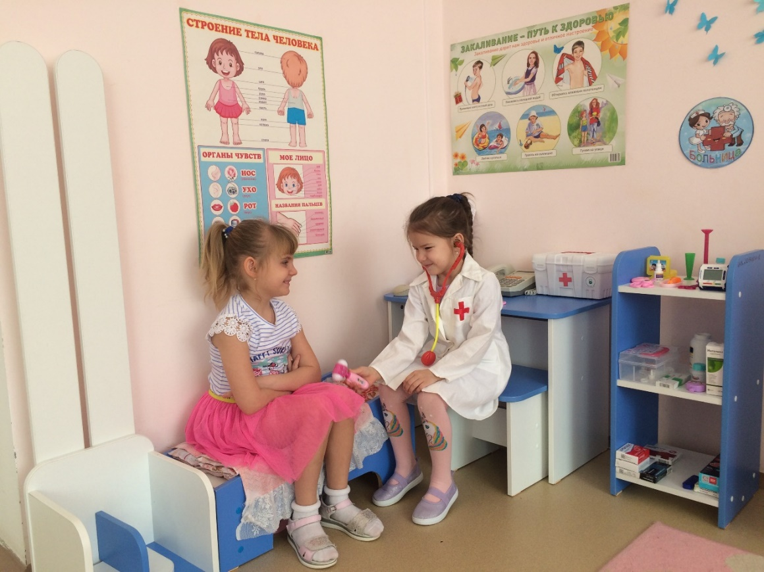
Центр сюжетно-ролевых игр «Больница»

Slide 6
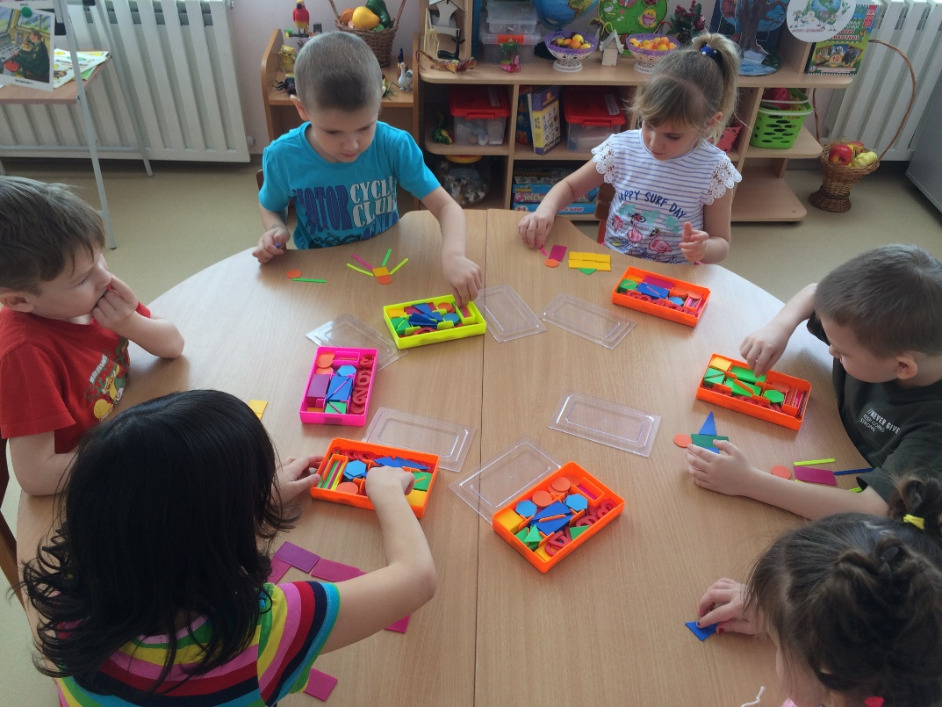
Центр математики

Slide 7
Центр «Литературная гостиная»

Slide 8
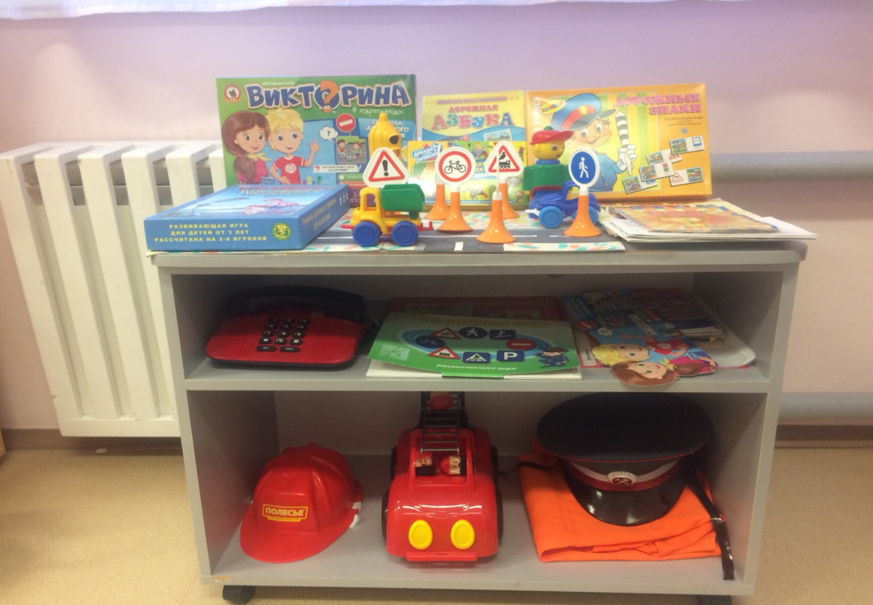
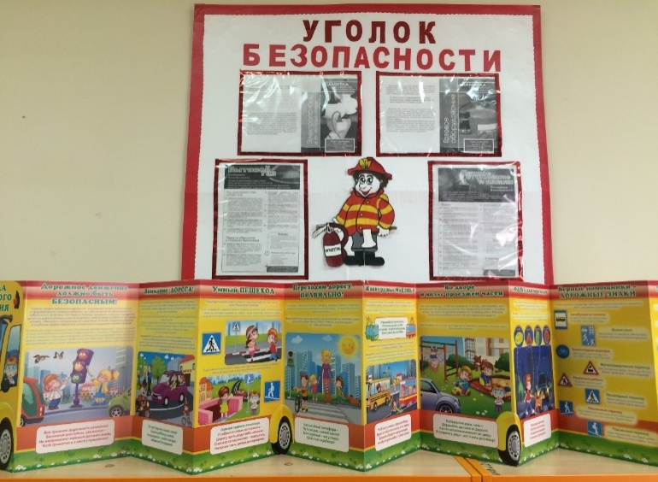
Центр безопасности

Slide 9
Центр строительно-конструктивных игр

Slide 10
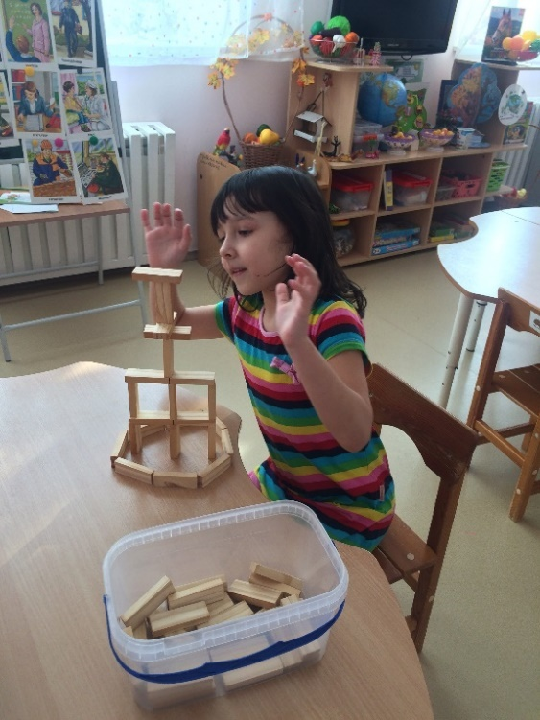
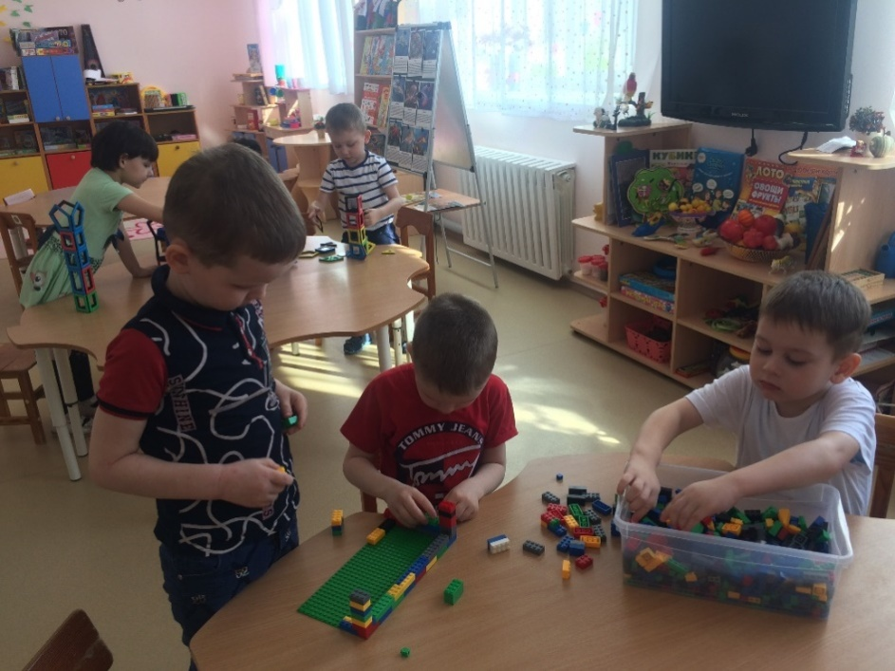
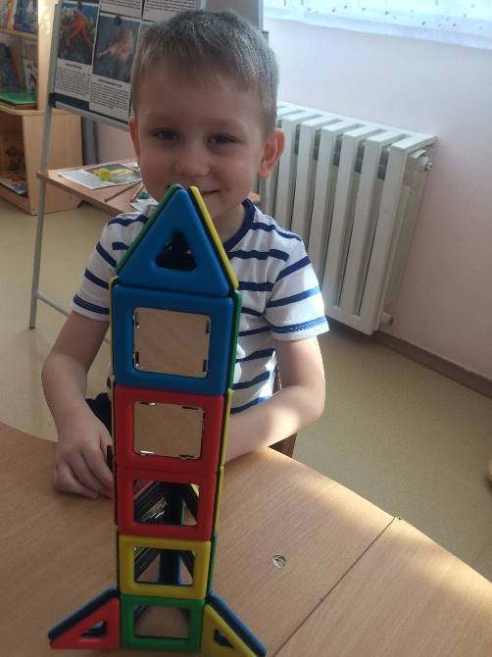
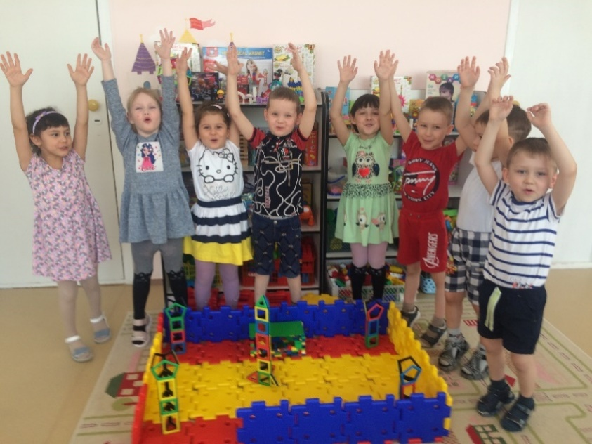
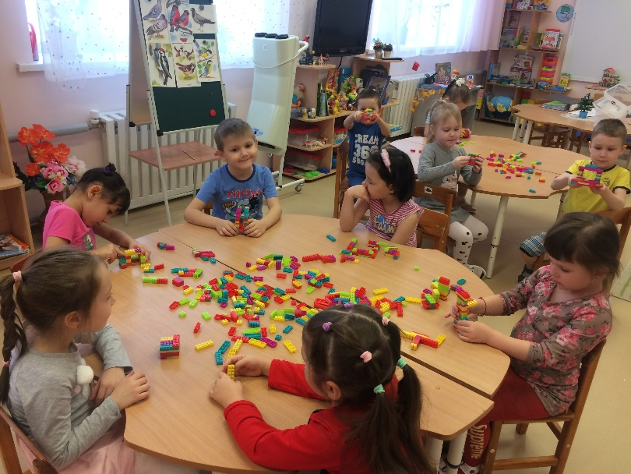

Slide 11
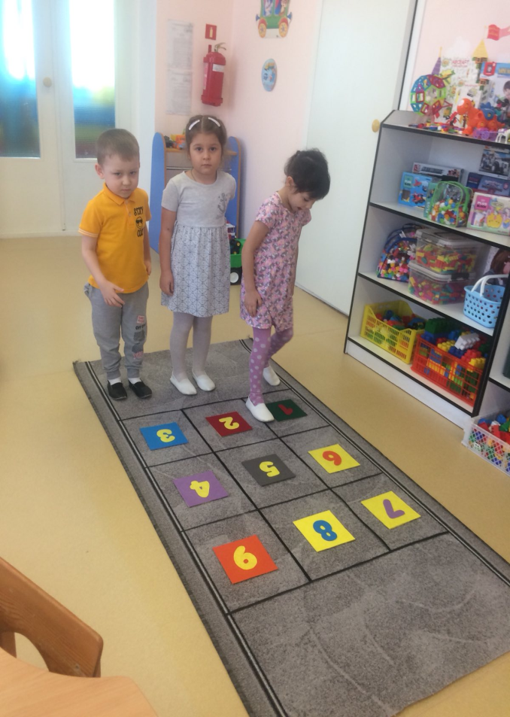
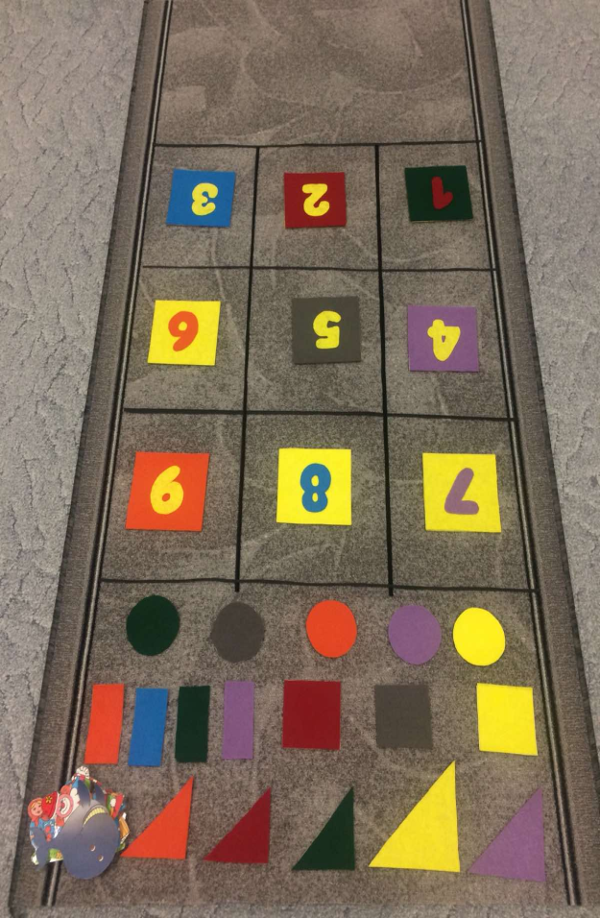
Авторское пособие «Дорога в математику»

Slide 12
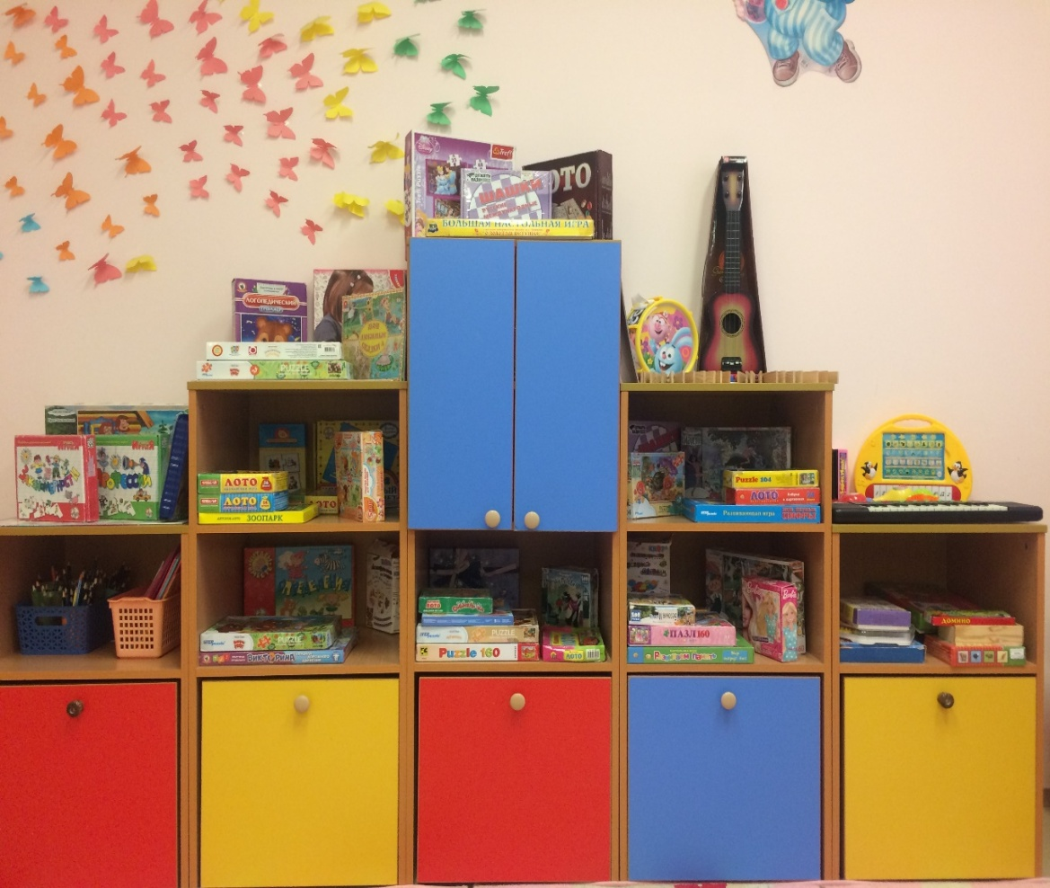
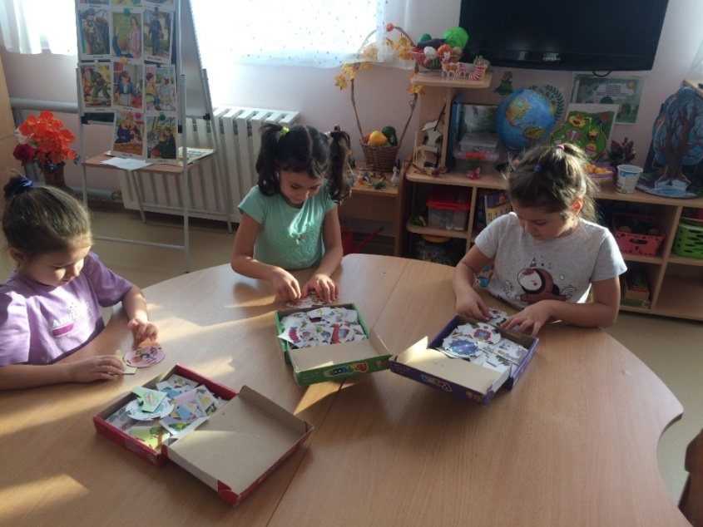

Slide 13
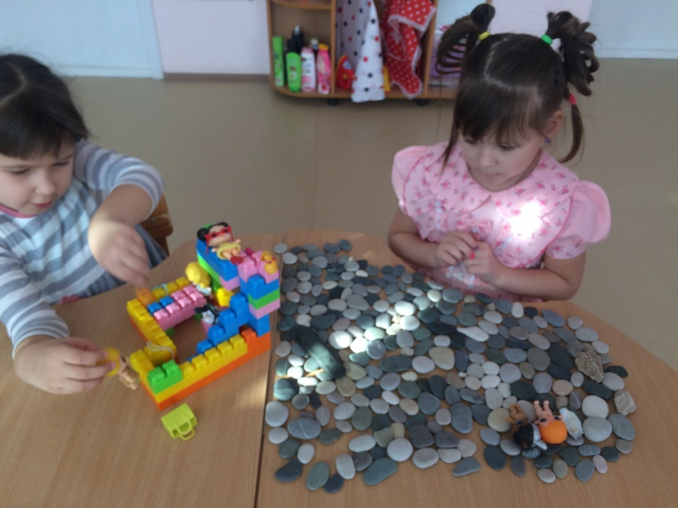
«Центр экологии»

Slide 14
Центр «Если хочешь быть здоров!»

Slide 15
Театральный центр

Slide 16
Центр музыки

Slide 17
Спасибо за внимание!

